Slide 1
UNIVERSIDAD DE LAS FUERZAS ARMADAS - ESPE
CARRERA DE INGENIERÍA EN BIOTECNOLOGÍA
Estudio de la diversidad genética de la colección de melina (Gmelina arborea Roxb) del INIAP, mediante el uso de marcadores moleculares ISSR (Inter simple sequence repeats)
Danny Jefferson Tafur Salazar
Directora: Claudia Segovia PhD.
Febrero, 2017

Slide 2
Formulación del problema
Gmelina arborea Roxb. originaria del Sureste asiático (India).
Tabla 1. Parámetros de G. arborea.
Precipitación | 1,000 a 4,000 mm
Incremento Medio Anual (IMA) | 2 m de altura
 | 3.6 cm de diámetro
 | 20 a 35 m³ /ha/año
Rotación | 12 años
Árbol maderable: Pulpa de papel, muebles (paneles y vigas).
Figura 1. Distribución geográfica de G. arborea.
(Chavarria, 1993; Dvorak, 2004)
Notes:
Específicamente de la India, además otros países tropicales a nivel mundial entre los 0 y 1,000 m.s.n.m.

Slide 3
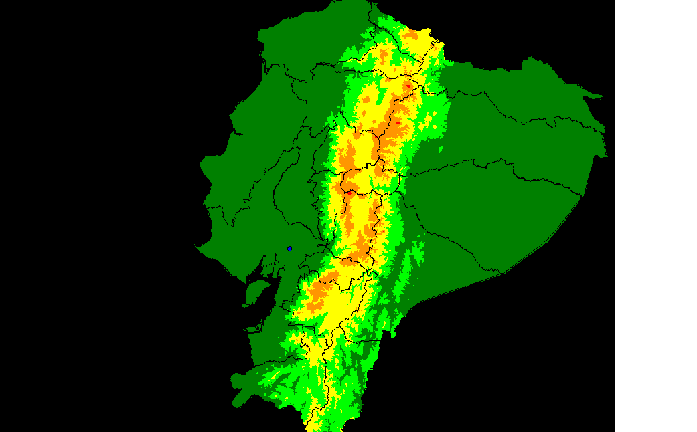
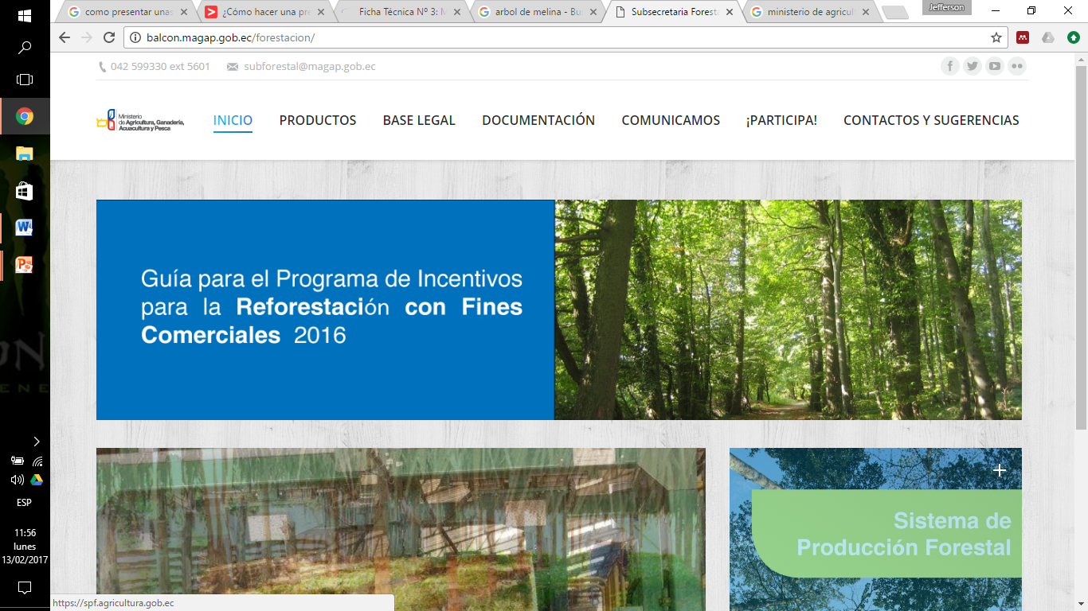
Formulación del problema
Especie introducida al Ecuador en el año 2008.
Especie priorizada Subsecretaria de Producción Forestal (SPF) del Ministerio de Agricultura, Ganadería, Acuacultura y Pesca (MAGAP) desde el año 2014
Figura 3. Ubicación muestras de melina en la Estación Experimental Litoral Sur (EELS).
Figura 2. Página oficial del MAGAP sección Producción Forestal.
Notes:
Priorizada por la Subsecretaria de Producción Forestal y el Ministerio de Agricultura, Ganadería, Acuacultura y Pesca.
Esta especie se encuentra en la Estación Experimental Litoral Sur, ubicada en el Km 26 de la vía Durán – Tambo, al Oeste de Guayaquil, Cantón Yaguachi, Provincia del Guayas.
Potenciando la productividad, competitividad y sostenibilidad del negocio forestal y su conservación a largo plazo de su diversidad genética.
Se eta trabajando en la introducción de esta especie con los agricultores de la zona y en los productores de madera en la Provincia de Santo Domingo de los Tsáchilas.

Slide 4
Formulación del problema
Proveedores
La Asociación Ecuatoriana de Productores de Teca y Maderas Tropicales (ASOTECA).
Descripción
Taxonómica y botánica a nivel de vivero.
No hay estudios
Diversidad genética.
Caracterización del germoplasma mediante los marcadores moleculares, secuencias intermedias de repeticiones simples (ISSR).
Notes:
En esta investigación.

Slide 5
Justificación
1. Departamento Nacional de Biotecnología de la Estación Experimental Santa Catalina del Instituto Nacional de Investigaciones Agropecuarias (EESC – INIAP).
2. Programa Nacional de Forestería de la Estación Experimental Litoral Sur (EELS – INIAP).
Se determinó la diversidad genética de la colección.
Marcadores ISSRs
Programas de mejoramiento asistido de Melina
Notes:
La Subsecretaria de Producción Forestal (SPF)

Slide 6
Objetivo
GENERAL
Caracterizar la diversidad genética de la población de Gmelina arborea perteneciente a la colección de la Estación Experimental Litoral Sur del INIAP, mediante marcadores moleculares ISSR.

Slide 7
Objetivos
ESPECÍFICOS
Determinar la diversidad genética de la colección de G. arborea de la EELS (Estación Experimental Litoral Sur) con marcadores moleculares ISSR.
Identificar duplicados genotípicos presente en la colección de G. arborea en estudio.
Identificar grupos representativos de la colección de G. arborea en estudio

Slide 8
Marco Teórico
Reino: Plantae
División: Angiospermae
Clase: Eudicotyledoneae
Subclase: Asteridae
Orden: Lamiales
Familia: Verbenaceae
Género: Gmelina
Especie: Gmelina arborea Roxb.
Nombre común:
Melina, Shivan, Gambar, Gamari.
Taxonomía
(Ramírez, 1997)

Slide 9
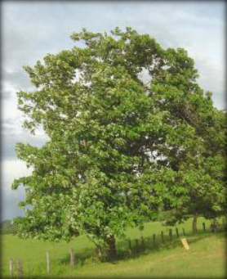
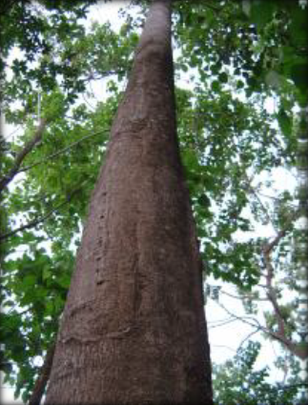
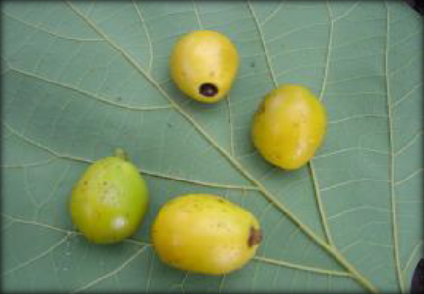
Marco Teórico
Gmelina arborea Roxb.
Flor: Hermafroditas en racimo.
Reproducción: sexual, zoófila y anemófila.
Hoja: Acorazonada de 10 a 25 cm.
Fruto: Drupa pequeña 2.5 cm.
Semilla: Ovoide 2 cm.
Tronco: 30 m altura.
Raíz: Profunda.
Diploide n = 20 cromosomas.
A
B
C
D
Figura 4. Partes de G. arborea. A. Árbol completo. B. Tronco. C. Flores. D. Frutos.
(Rojas, 2004; Bowen, 2016; Chatha 1988)

Slide 10
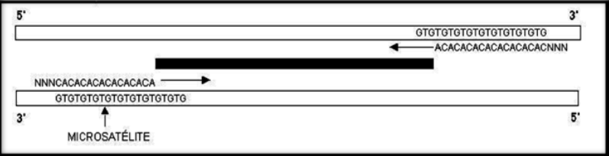
Marco Teórico
Secuencias intermedias de repeticiones simples (ISSR)
Figura 5. Primer (CA)n fijado a los extremos 3´y 5´ por un codón de inicio, amplificando la parte intermedia, exponencialmente.
Huella Digital Genética
Concentraciones bajas de ADN
Alta sensibilidad
Menor tiempo
Bajo presupuesto
(González y Aguirre, 2007).
Notes:
ISSRs presenta las siguientes caracteristicas.

Slide 11
Materiales y
Métodos

Slide 12
Materiales y métodos
Fase II: Caracterización Molecular
Fase I: Recolección del material vegetal perteneciente a la EELS

Slide 13
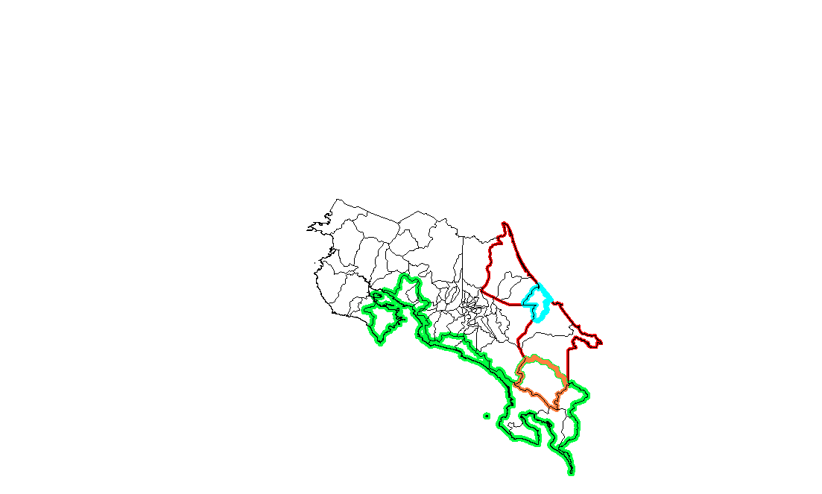
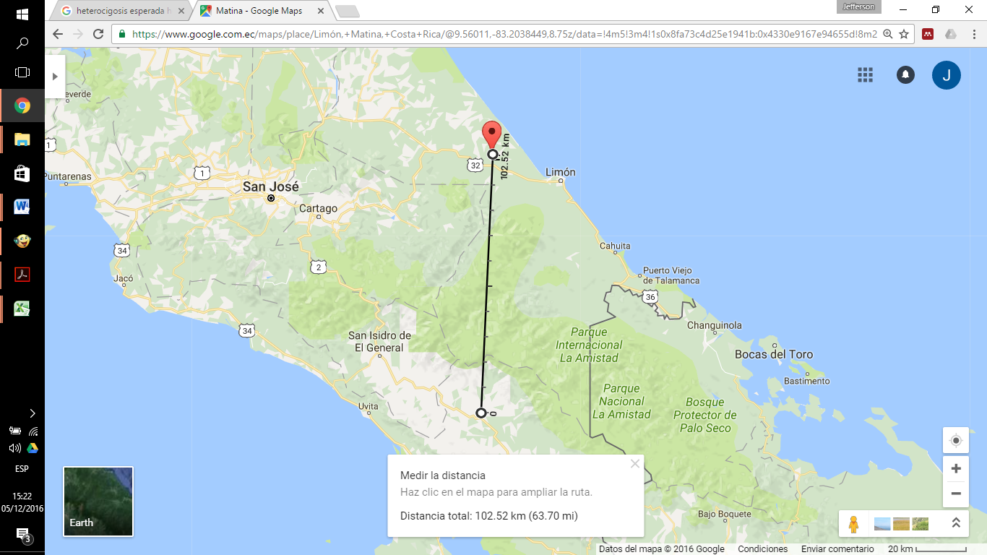
Materiales y métodos
Fase I: Recolección del material vegetal perteneciente a la EELS
Costa Rica
Costa Rica
Figura 6. Rojo: Provincia de Limón. Azul: Cantón Matina. Verde: Provincia de Puntarenas. Café: Cantón Buenos Aires.
Figura 7. Distancia entre los cantones: 102.52 Km.

Slide 14
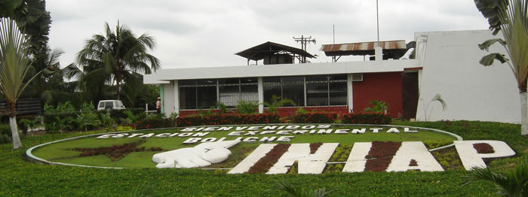
Materiales y métodos
Fase I: Recolección del material vegetal perteneciente a la EELS
Estación Experimental Litoral Sur
Colección con 51 accesiones de melina
Temperatura: 26.5°C
Humedad: 83 % Precipitaciones: 1,398 mm
Figura 8. EELS – INIAP.
(INIAP, 2016)

Slide 15
Materiales y métodos
Fase II: Caracterización Molecular
Colección con 51 accesiones de melina
11 Marcadores ISSR
Caracterización de la variabilidad genética de melina

Slide 16
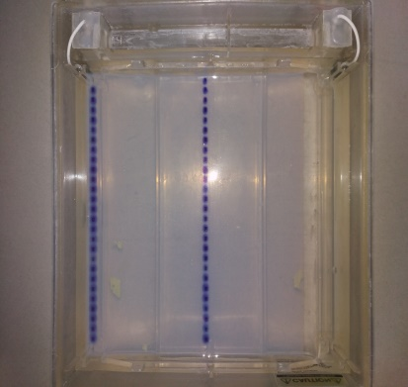
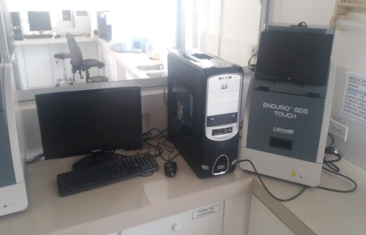
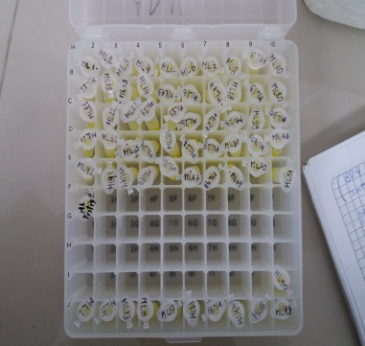
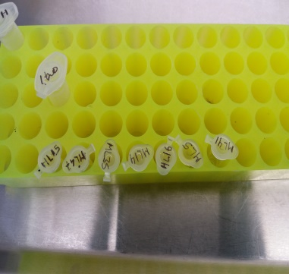
Materiales y métodos
Fase II: Caracterización Molecular
Extracción
Cuantificación
Amplificación
Genotipaje

Slide 17
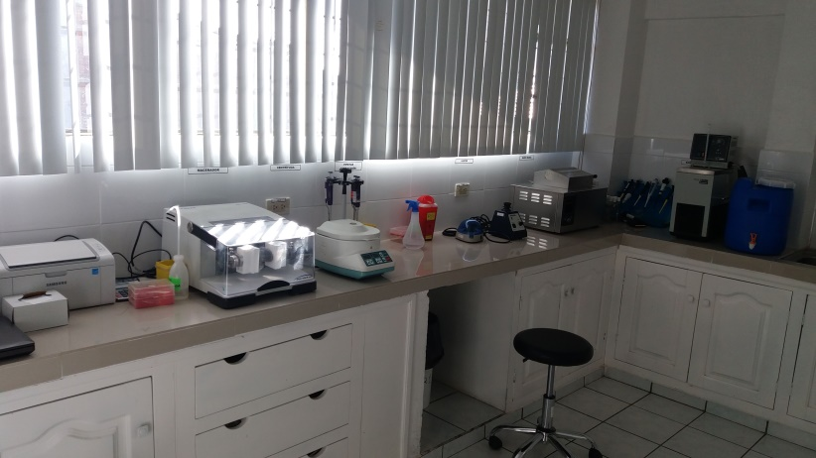
Materiales y métodos
Protocolo Souza et al., 2002
Extracción
Figura 9. Departamento Nacional de Biotecnología (DNB) del INIAP sección extracción
Notes:
EDTA (Ácido etileno diamino tetracetico de sodio)
CTAB ( bromuro de cetil trimetil amonio)

Slide 18

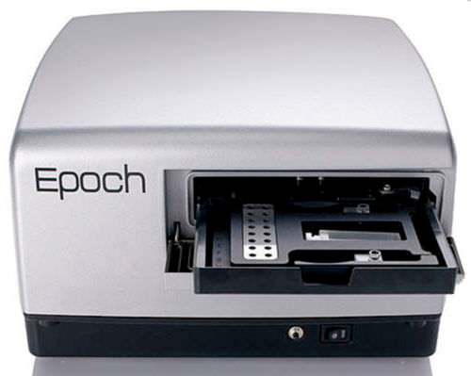
Materiales y métodos
Cuantificación
Absorbancia 260/280
Concentración final de 5 ng/µl
Figura 10. Muestras procesadas después de la extracción en un Rack
Figura 11. Espectrofotómetro Epoch™
(Biotek Instruments, 2016)

Slide 19
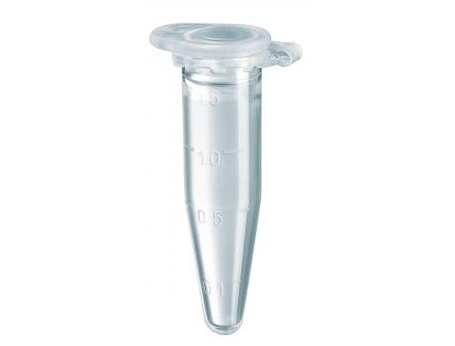
Materiales y métodos
Protocolo Rigotti et al., 2002
Amplificación
Tabla 2. Coctel de la Reacción en Cadena de la Polimerasa (PCR).
PCR | 3 mM o 1.5 mM de MgCl₂
REACTIVOS | VOL. 1 rx (µl)
AGUA UP | 2.80
BUFFER PCR (X) | 1.00
MgCl2 (mM) | 0.60
dNTP's (mM) | 0.20
Primers (uM) | 0.20
Taq polimerasa(U/µl) | 0.20
MUESTRA (ng/ µl) | 5.00
Volumen de reacción (µl) | 10.00

Slide 20
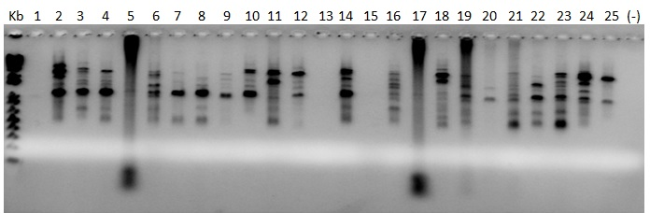
Materiales y métodos
Protocolo Rigotti et al., 2002
Amplificación
Tabla 3. Programa térmico del termociclador para la PCR.
PROCESO | Temperatura | Tiempo | Ciclos
Desnaturalización inicial | 92 | 4 min | 1 ciclo
Desnaturalización | 92 | 30 seg | 40 ciclos
Apareamiento | 37 | 1 min
Extensión | 72 | 1min
Extensión final | 72 | 10 min | 1 ciclo
Conservación | 4 | 10 min | 1 ciclo
Figura 12. Gel de agarosa al 2%

Slide 21

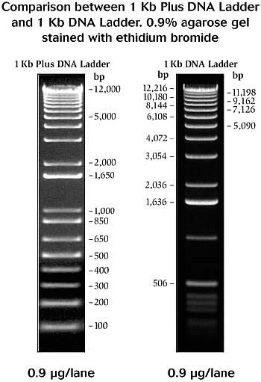
Materiales y métodos
Genotipaje software TotalLab 1D
Fotografías *.TIF
Genotipaje
A
B
Figura 13. Genotipaje. A. Cuba elaboración de geles de agarosa al 2%. B. Pares de bases de 1 Kb Plus DNA Ladder.
(Thermo Fisher Scientific, 2016)

Slide 22
Resultados y Discusión

Slide 23
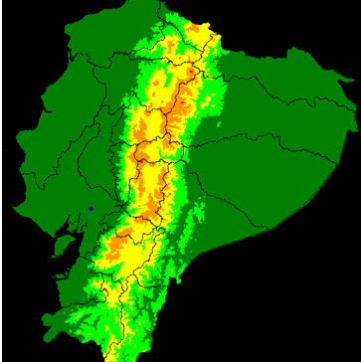
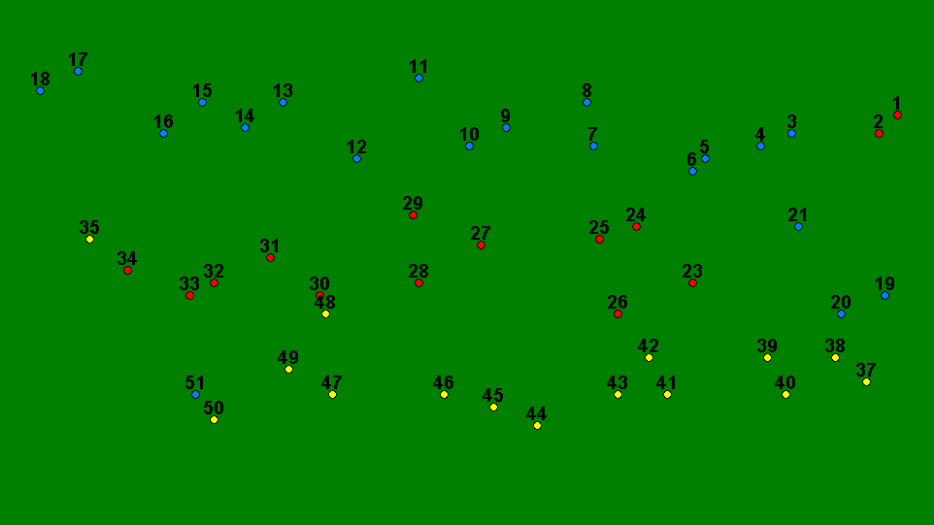
Resultados y Discusión
Se analizó las coordenadas geográficas con el software libre DIVA-GIS versión 7.5, con un esquema de las distancias
Subgrupo B
Bloque 1 (1-18)
Subgrupo A
Bloque 2 (19-35)
Subgrupo C
A
B
Bloque 3 (37-51)
Figura 14. A. Ubicación de las muestras en la EELS – INIAP (Provincia del Guayas Cantón Yaguachi). B. Subgrupos formados por el Dendograma coincidiendo con los bloques de siembra.

Slide 24
Resultados y Discusión
Protocolo Extracción Souza et al., 2002
Extracción
Tabla 4. Tampones utilizados en la extracción
Tampón lisis | EDTA membranas celulares
Tampón extracción | CTAB procesa tejidos
Tabla 5. Valores promedios de la cuantificación
Cuantificación
Absorbancia Promedio 260/280 | 308.91 ng/µl
Índice de pureza óptimo 1.8 | 1.65 Proteína fenol.
(Alejos, 2008; Zavala, 2005)

Slide 25
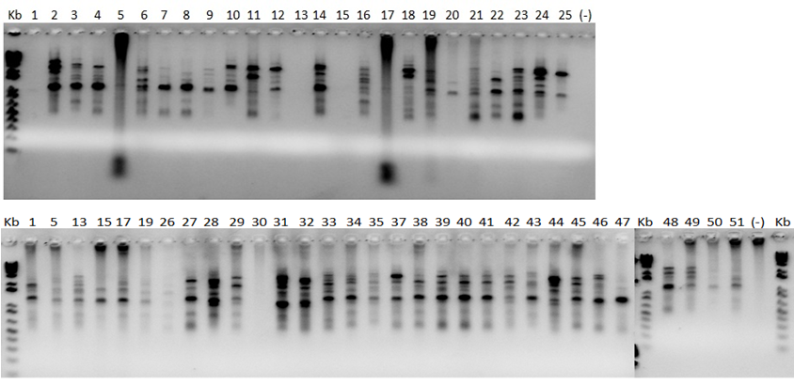
Resultados y Discusión
Marcador ISSR 824 reportado por Naik et al., (2009).
Protocolo PCR utilizado de Rigotti et al., (2002).
Validación
Concentraciones bajas de ADN
ISSR 824
ISSR 824
Figura 15. Validación del ADN con el primer 824 en un gel de agarosa al 2%.
(Naik et al.,2009; Gonzáles y Aguirre, 2007)

Slide 26
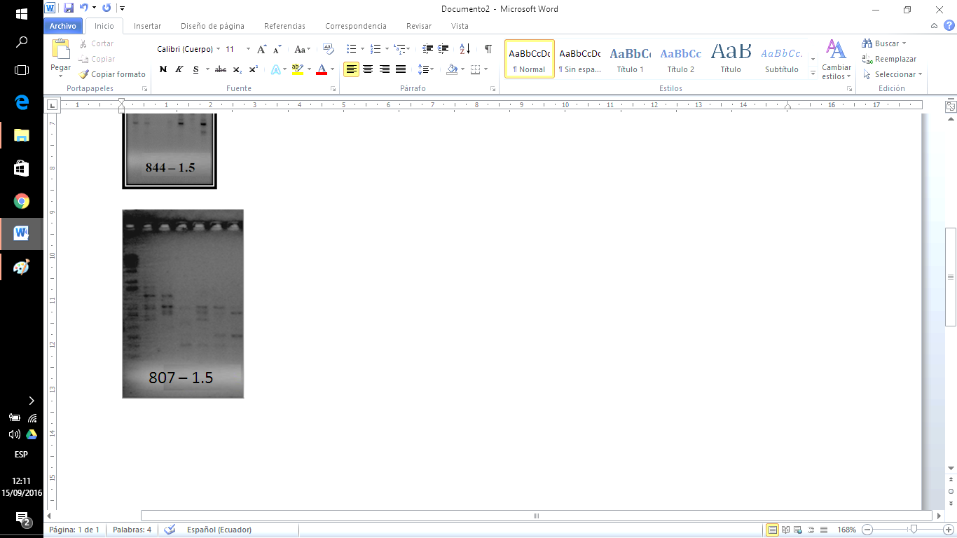
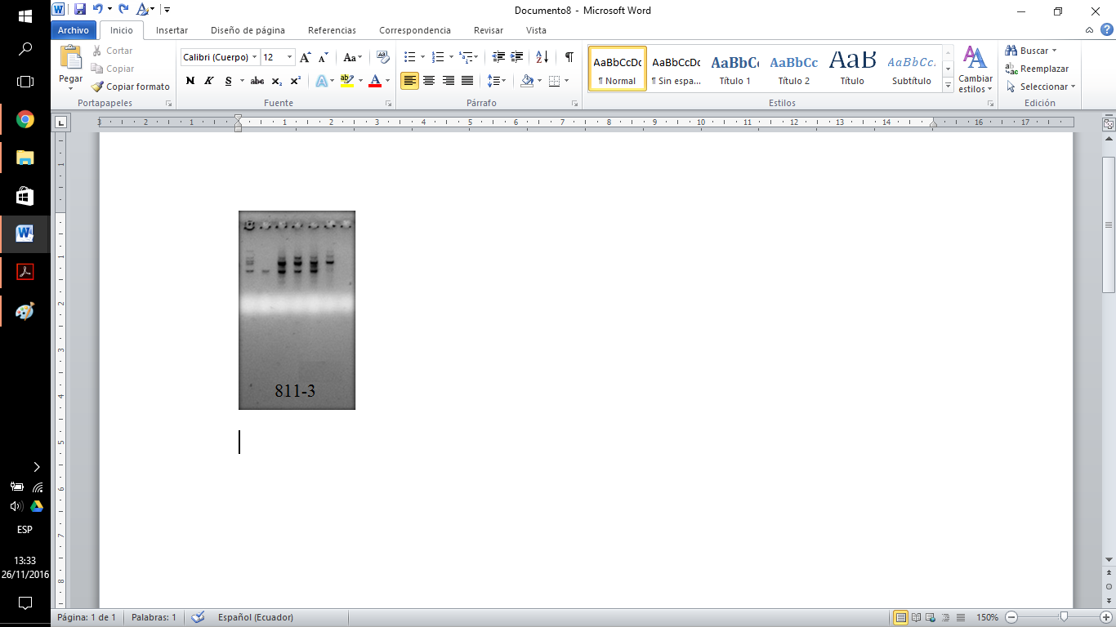
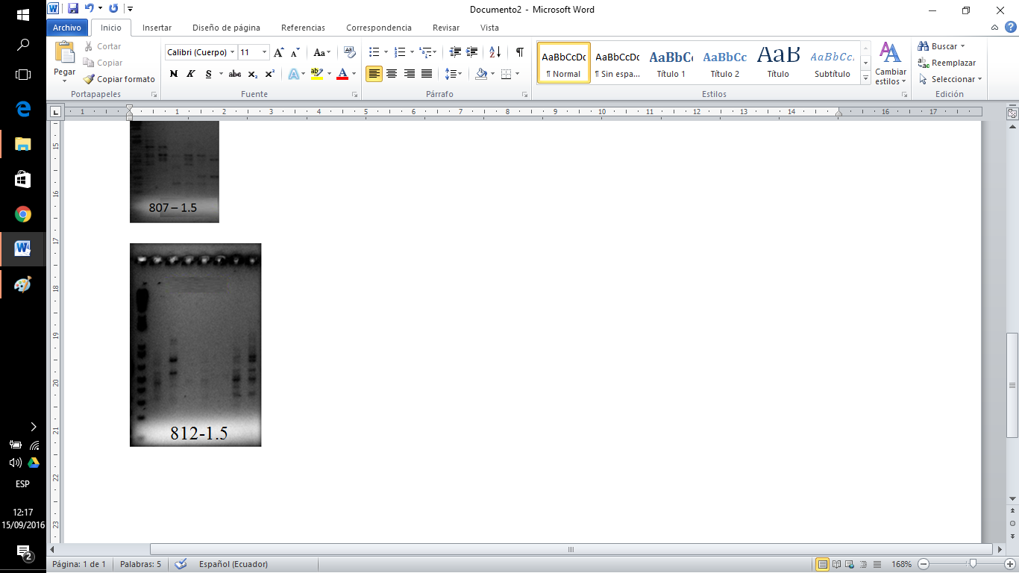
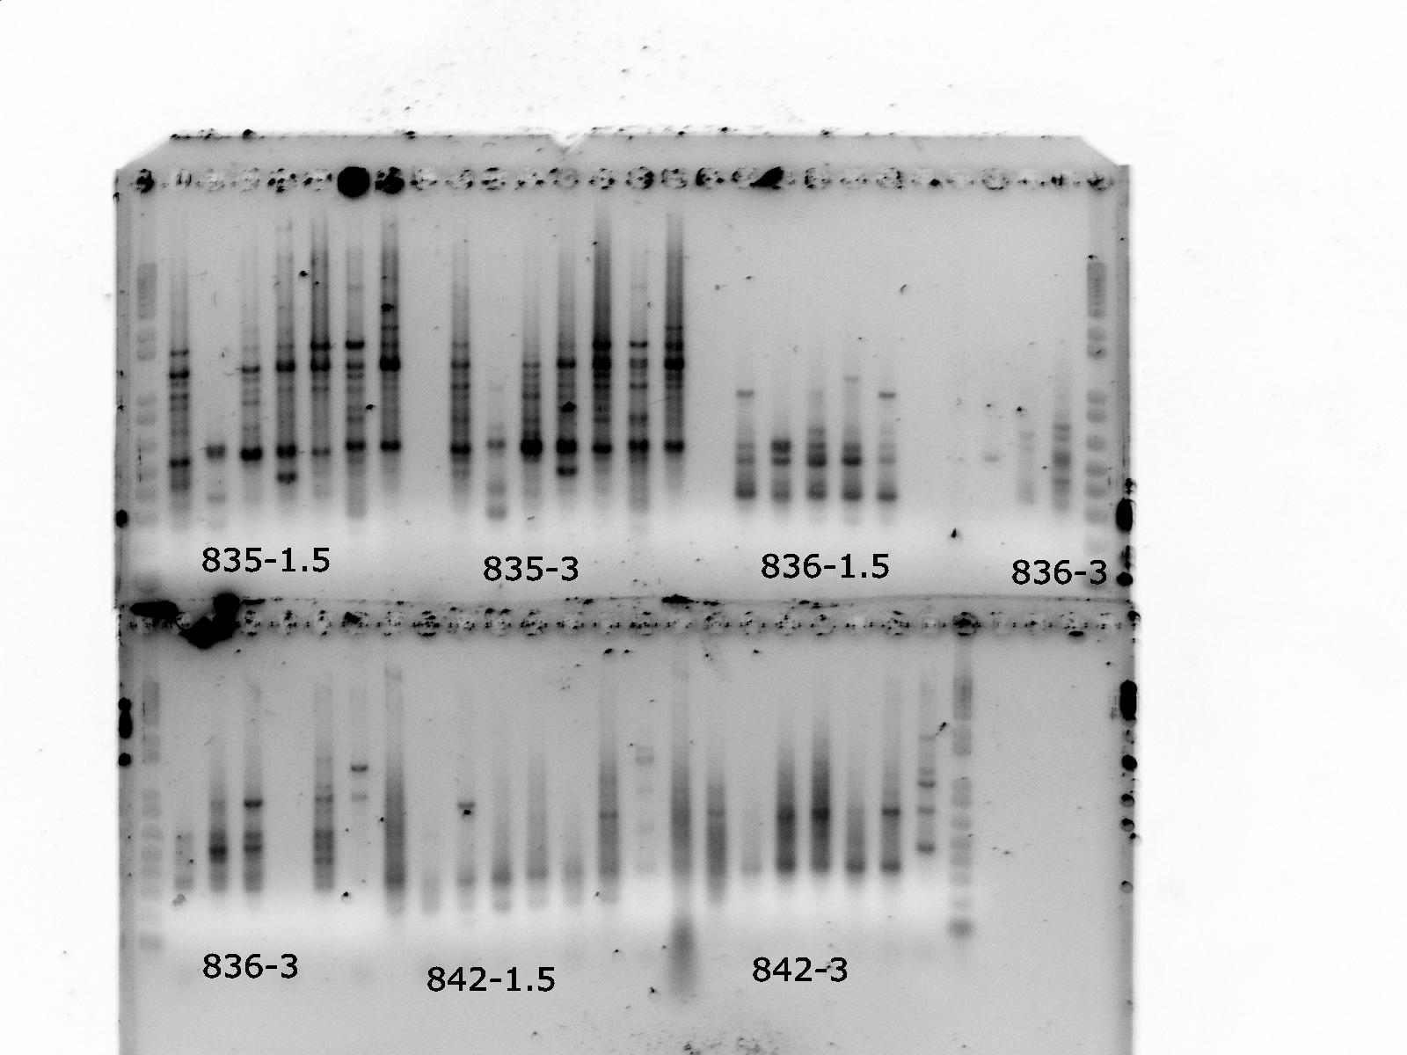
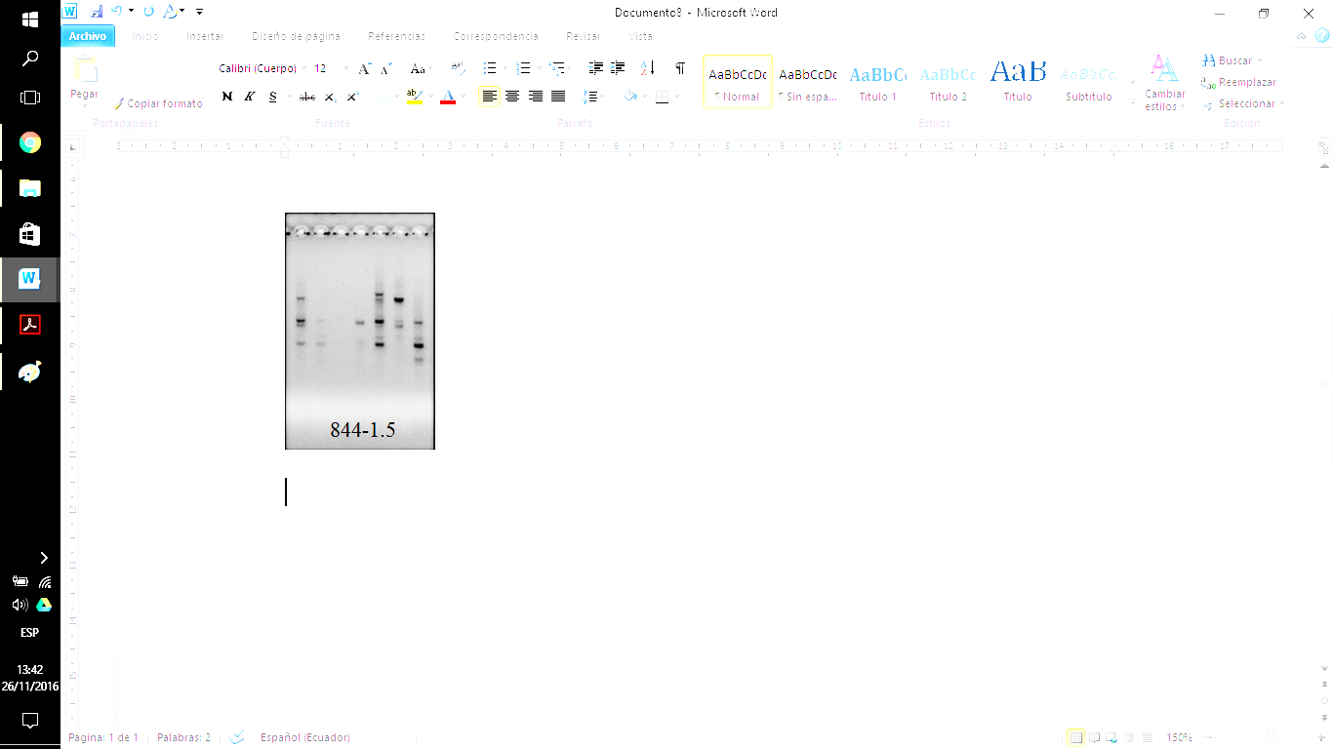
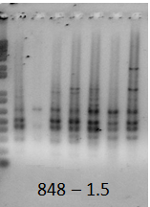
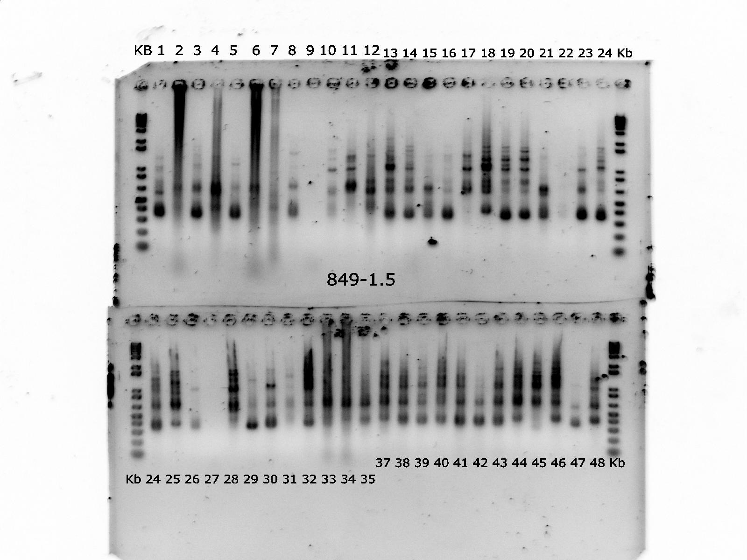
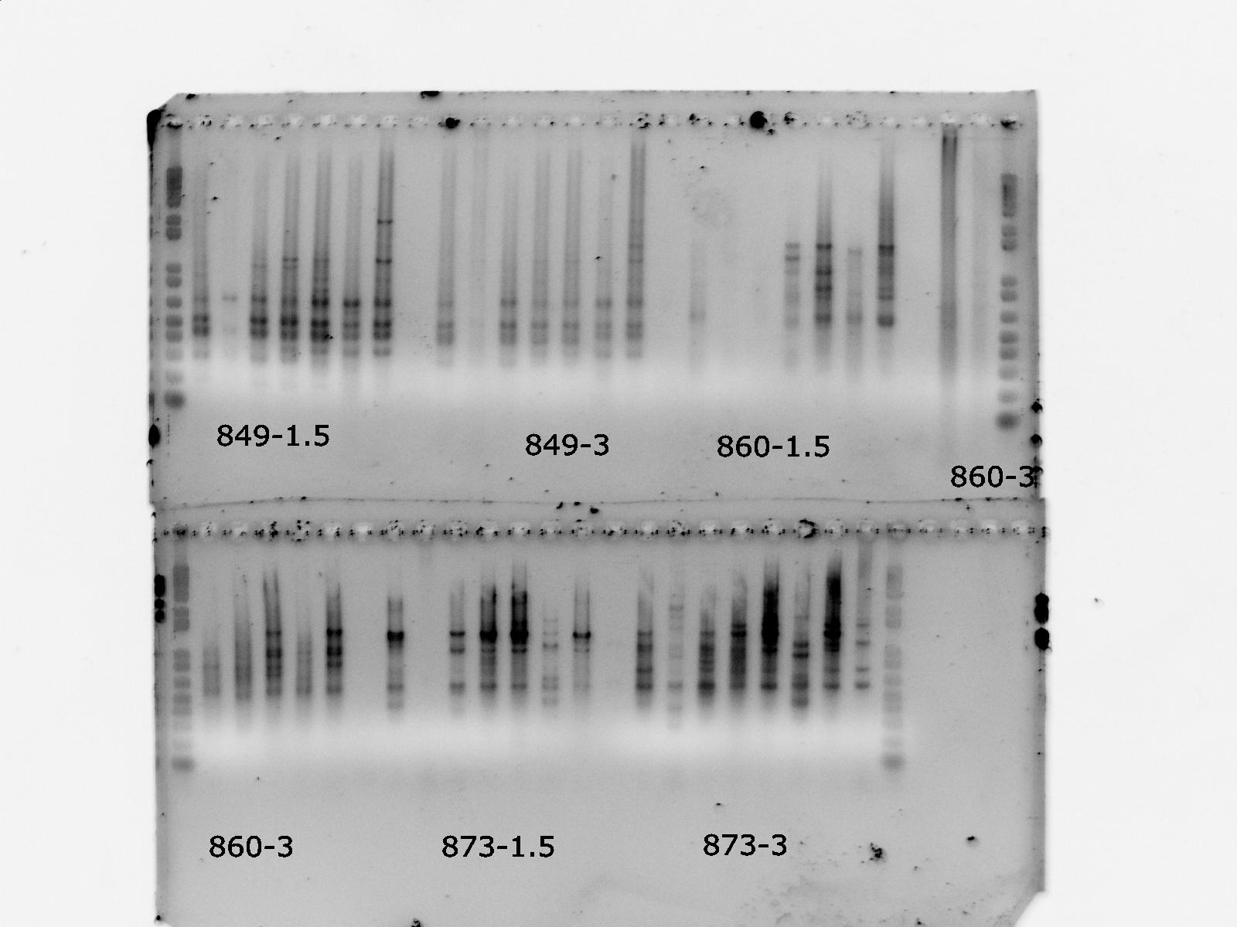
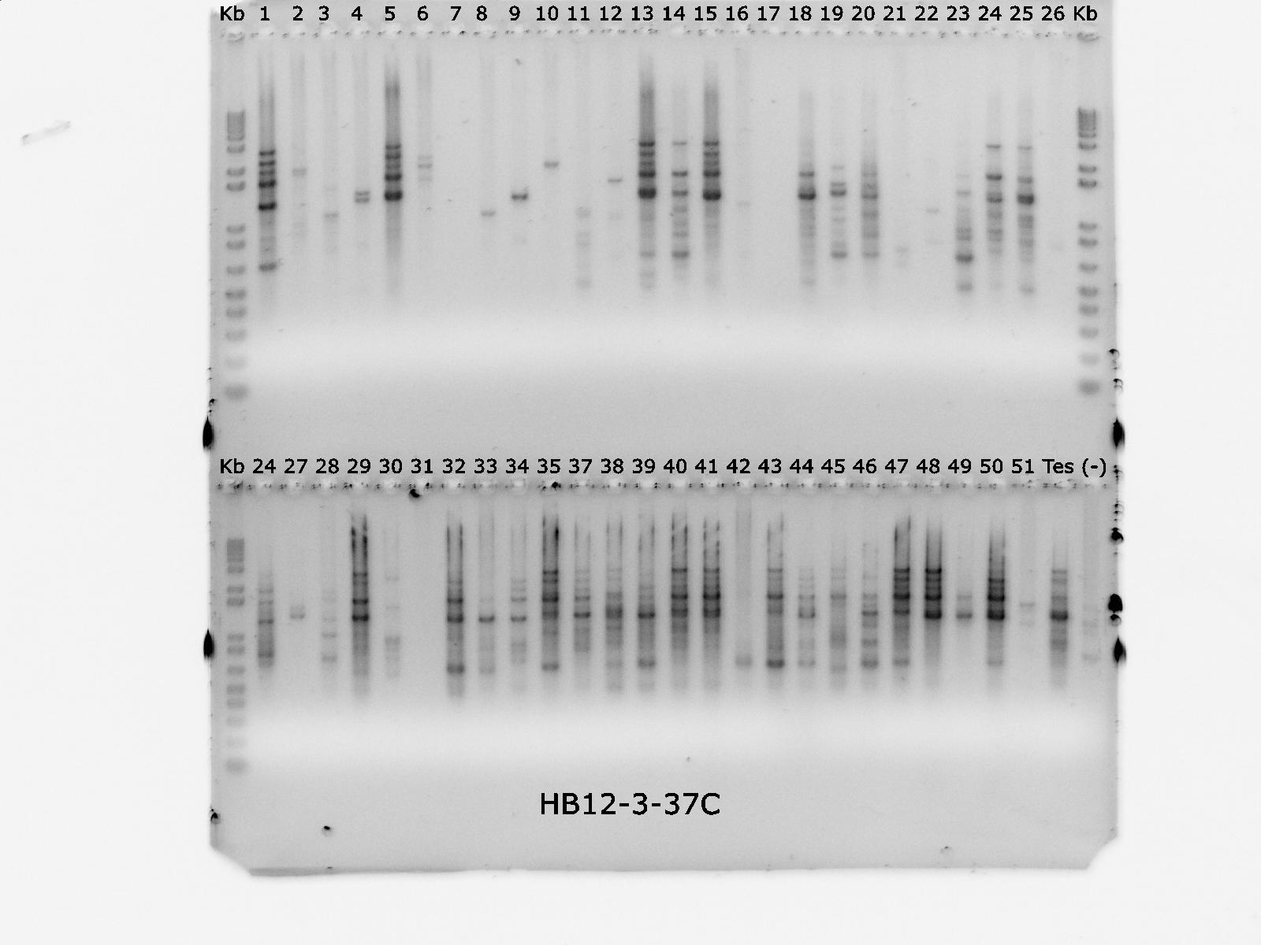
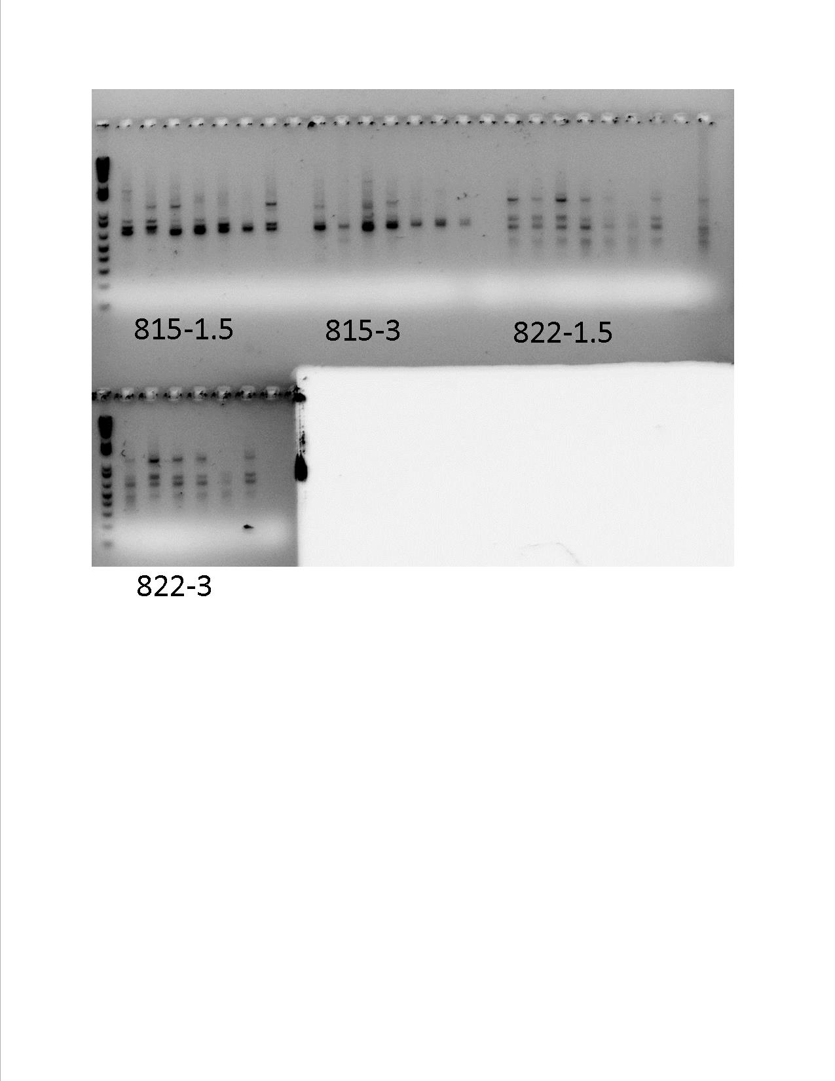
Resultados y Discusión
Pre-selección de los 11 primers ISSRs
A
B
C
D
E
F
G
H
I
J
Figura 16. Primer seleccionados con sus respectivas concentraciones de Cloruro de Magnesio y temperaturas de annealing.
(Naik et al., 2009; Rueda 2015)
Continúa
Continúa

Slide 27
Resultados y Discusión
Se utilizó el protocolo de PCR de Rigotti et al., (2002) con modificaciones
Amplificación
Tabla 6. Explicación de la concentración del MgCl2 y la temperatura de annealing.
Tabla 7. Estandarización de la concentración del MgCl2 y la temperatura de annealing.
Variable | Baja | Alta
MgCl2 | Productos inespecíficos | Inhibición de la Taq polimerasa
Temperatura de Annealing | Especificidad baja | No hay amplificación
ISSR | Concentración MgCl2 (mM) | Temperatura de Annealing
807 | 1.5 | 50ºC
811 | 3 | 50ºC
812 | 1.5 | 50ºC
815 | 1.5 | 50ºC
835 | 1.5 | 50ºC
835 | 1.5 | 50ºC
844 | 1.5 | 50ºC
848 | 1.5 | 50ºC
849 | 1.5 | 50ºC
873 | 1,5 | 50ºC
HB12 | 3 | 37ºC
(Espinosa, 2007)

Slide 28
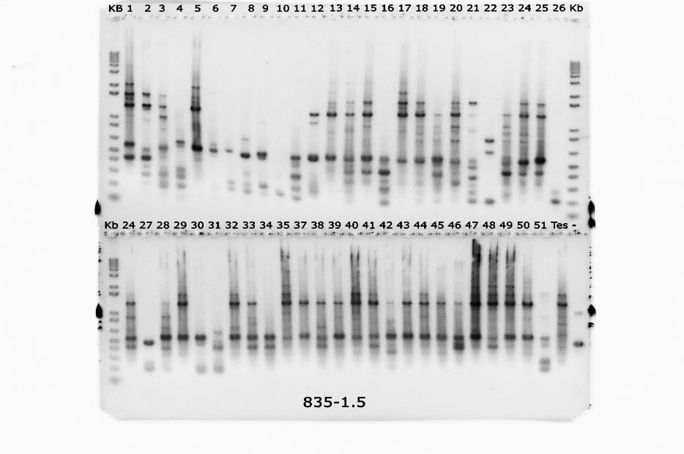
Resultados y Discusión
Resultado de la amplificación corrida electroforética y tinción
Figura 17. Primer 835 concentración de MgCl2 de 1.5 mM y 50ºC la temperatura de annealing.

Slide 29
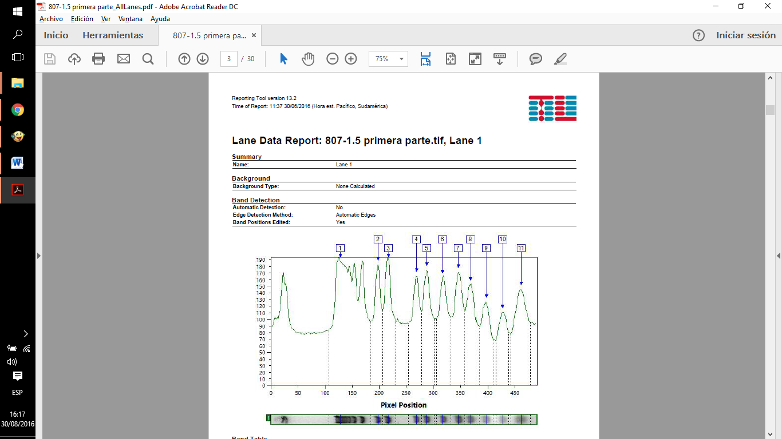
Materiales y métodos
Genotipaje software TotalLab 1D versión 14.0.
Cuantificación: Saturación en pixeles
Genotipaje
Figura 18. Luego de la tinción con Syber Gold se obtuvo los resultados de análisis de fotografías

Slide 30
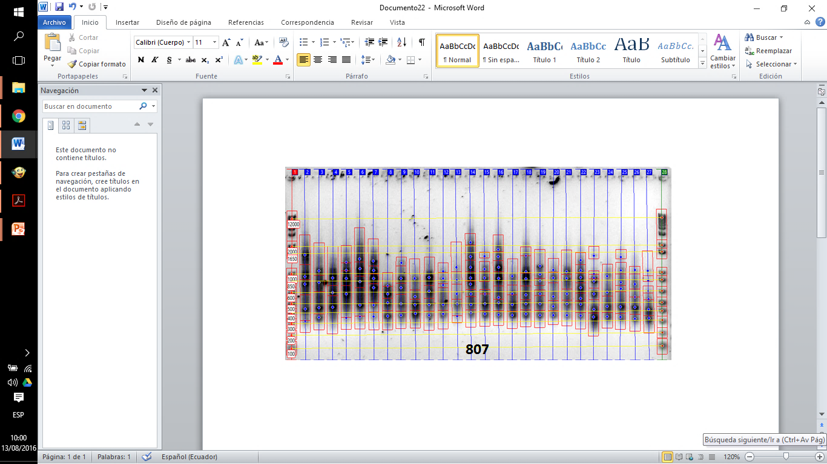
Materiales y métodos
Se realizó la matriz binaria en Microsoft Excel
Genotipaje
Tabla 8. Matriz Excel
Matriz binaria Excel
Número de locus | 214
Presencia | Valor 1
Ausencia | Valor 0
Dato perdido | Valor 9
Figura 19. Discriminación de pares de bases de cada muestra según cada primer.

Slide 31
Resultados y Discusión
GenALEX
Diversidad
Matriz
Diversidad genética
Tabla 9. Análisis de la diversidad genética de toda la colección de G. arborea
ISSR | Número de alelos | He | Frecuencia alélica promedio | I | PIC | %P | Ho
807 | 22 | 0.30 | 0.23 | 0.46 | 0.30 | 86.36 | 0.31
811 | 19 | 0.31 | 0.21 | 0.48 | 0.31 | 94.74 | 0.32
835 | 24 | 0.26 | 0.19 | 0.42 | 0.26 | 83.33 | 0.27
848 | 24 | 0.20 | 0.16 | 0.34 | 0.18 | 58.33 | 0.21
HB12 | 21 | 0.27 | 0.21 | 0.49 | 0.31 | 100.00 | 0.32
Total | 214
Promedio |  | 0.27 | 0.21 | 0.43 | 0.26 | 82.04 | 0.27
Número de alelos por loci | 19.45
(Naik et al., 2009; Rueda, 2015; Liao et al., 2008; Pla, 2006)
Notes:
Heterocigosidad 0.27 media, PIC (Contenido de Información Polimórfica) 0.26 parentesco bajo, Índice de shannon 0.43 diversidad especifica alta

Slide 32
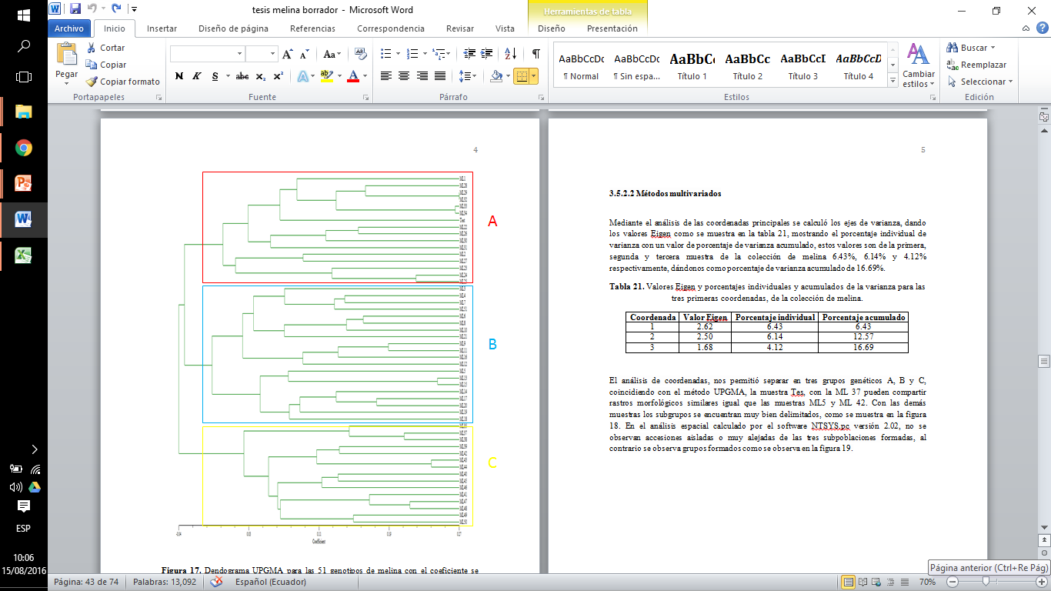
Resultados y Discusión
Análisis de agrupamiento
Software NTSYS
Coeficiente de similitud de Jaccard
Dendograma UPGMA
Figura 20. Dendograma

Slide 33
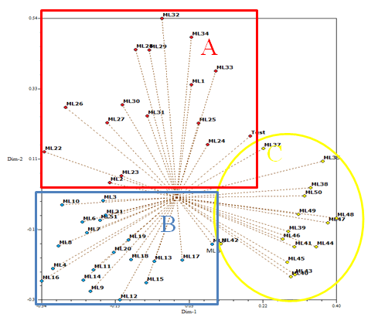
Resultados y Discusión
Métodos multivariados
Tabla 10. Procedencias de los Subgrupos formados A, B y C del país Costa Rica
Subgrupo A | Cantón Matina, Provincia Limón.
Subgrupo B | Cantón Buenos Aires, Provincia Punta Arenas.
Subgrupo C
Figura 21. Análisis de Coordenadas Principales

Slide 34
Resultados y Discusión
Análisis de la diversidad genética por cada subgrupo
Tabla 11. Diversidad genética para los subgrupos A, B y C. G_{ST}= Diferenciación genética, Nm= Flujo genético.
Subgrupos | I | He | Ho | G_{ST} | Nm
A (Bloque 2) | 0.38 | 0.25 | 0.27
B (Bloque 1) | 0.40 | 0.26 | 0.27
C (Bloque 3) | 0.28 | 0.18 | 0.20
PROMEDIO | 0.35 | 0.23 | 0.25 | 0.15 | 2.83
Notes:
Ho similar a la He no hay perdida de datos significantes o alelos nulos, la I índice de Shannon diversidad especifica es mas baja se analiza los subgrupos formados y no el conjunto. 0.15 gst medianamente aislado pero se encontró un flujo de genes alto no se sometieron a un estricto aislamiento.

Slide 35
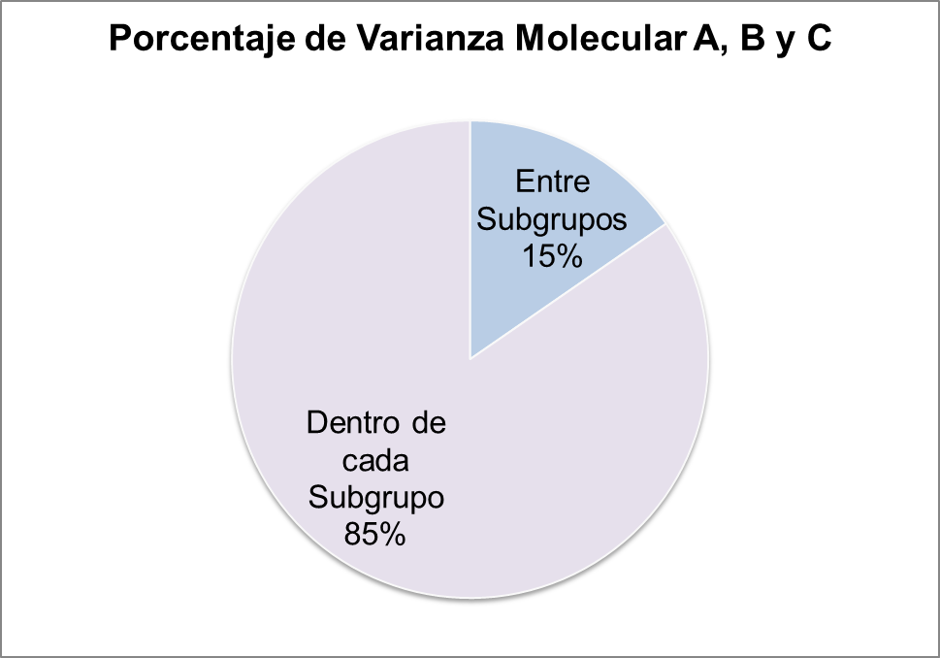
Resultados y Discusión
Análisis molecular de varianza (AMOVA)
Figura 22. AMOVA de los subgrupos A, B y C

Slide 36
Resultados y Discusión
Identificación de duplicados
Tabla 12. Identificación de duplicados de la colección de G. arborea.
MUESTRA 1 | MUESTRA 2 | NÚMERO DE ALELOS EMPAREJADOS | SUBGRUPO PROCEDENCIA
ML13 | ML15 | 39 | B
ML24 | ML25 | 33 | A
ML17 | ML20 | 29 | B
ML43 | ML44 | 26 | C
ML47 | ML48 | 25 | C
ML37 | ML38 | 25 | C
ML33 | ML34 | 24 | A
ML29 | ML32 | 21 | A
ML9 | ML11 | 19 | B
Se identificaron duplicados según la cercanía genética de cada subgrupo como muestra el Dendograma UPGMA.
(Sánchez et al., 2005)

Slide 37
Conclusiones
El protocolo de Souza et al., (2012), generó un ADN de calidad.
19.45 alelos / loci, (PIC) de 0.26, He de 0.27 y un polimorfismo 82.04%. variedad genética moderada.
Se determinó 3 subgrupos: el subgrupo A, B y C
El subgrupo C homogeneidad, subgrupo A presentó dispersión.

Slide 38
Conclusiones
El I 0.35, la He 0.23, la Gst 0.15 y el Nm 2.83, no aisladas.
La diversidad genética dentro de los subgrupos con 85% y entre los subgrupos con un 15%,
Se determinó los duplicados genotípicos, el subgrupo B alta tasa.
Los datos obtenidos poseen una buena variabilidad genética para seguir con investigaciones del mejoramiento genético en Gmelina arborea.

Slide 39
Recomendaciones
Los primers 807, 835, 848 y HB12 adecuado huella genética.
Se recomienda complementar la información morfoagronómica
Realizar una base de datos de la diversidad genética para generar especies con un alto rendimiento en la producción Nacional.
Se debería estimar la tasa de fecundación cruzada con AFLPs e ISSRs

Slide 40



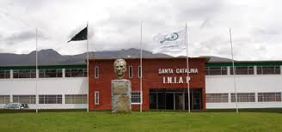
Agradecimientos
Claudia Segovia, PhD.
Katerine Orbe Blga; Ing. Johanna Buitrón
Ing. Santiago Meneses; Ing. Limongi

Slide 41

Gracias por su atención

